Slide 1
Pixel adjacent décalés Avec un incrément d’Energie de 100 combiné à un incrément de Vo de 100.

Slide 2
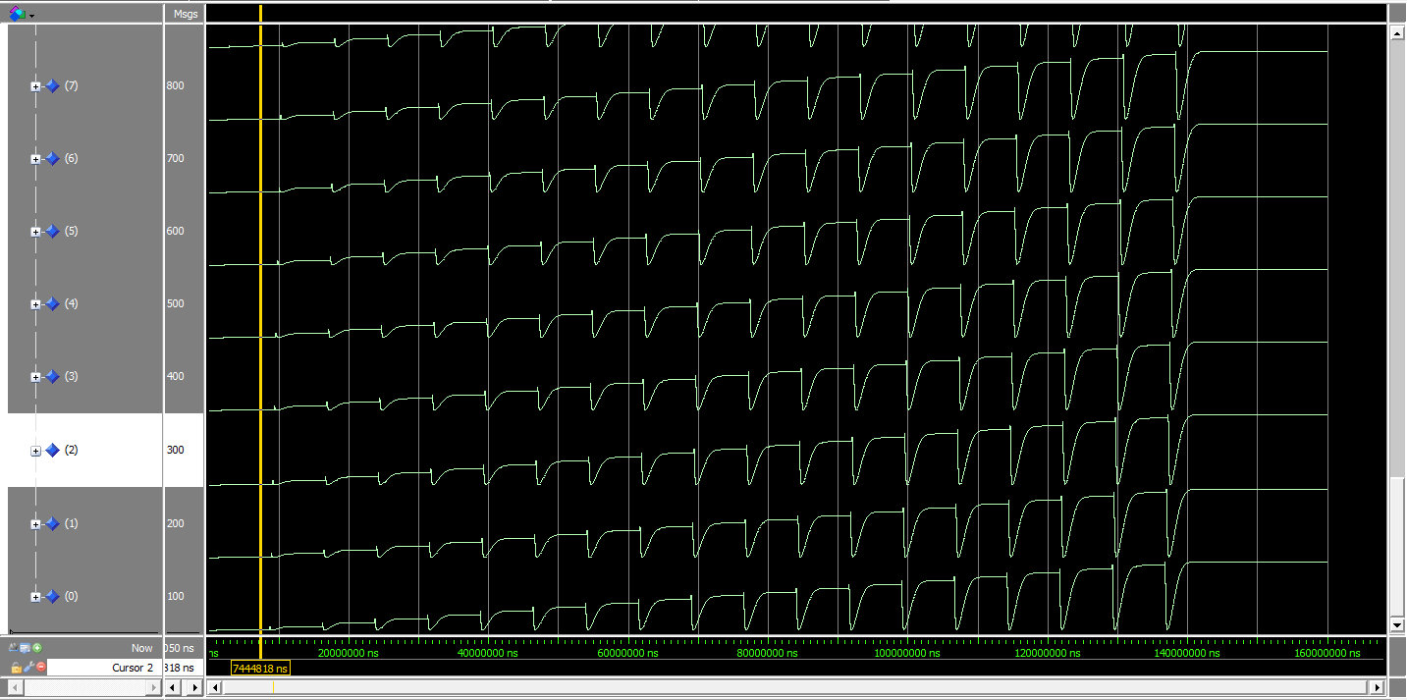
Résultat pleine fenêtre début du test.

Slide 3
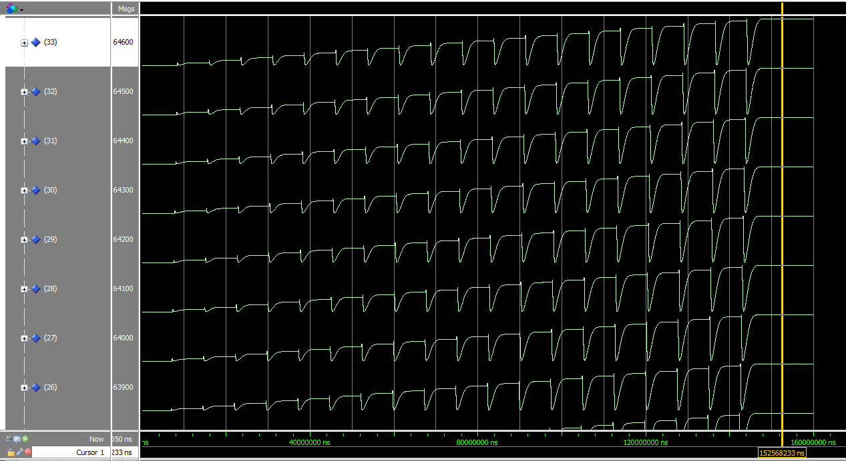
Résultat pleine fenêtre fin du test.

Slide 4
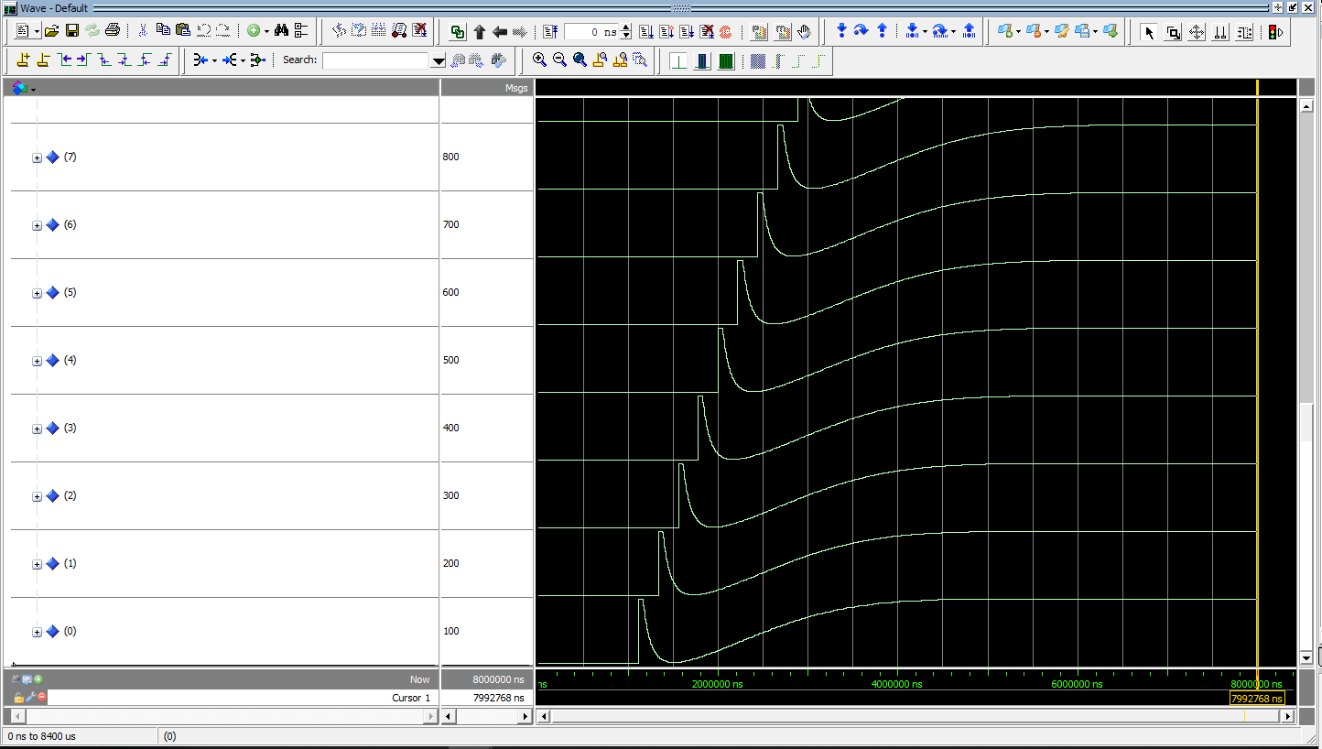
Zoom sur les premier pixel

Slide 5
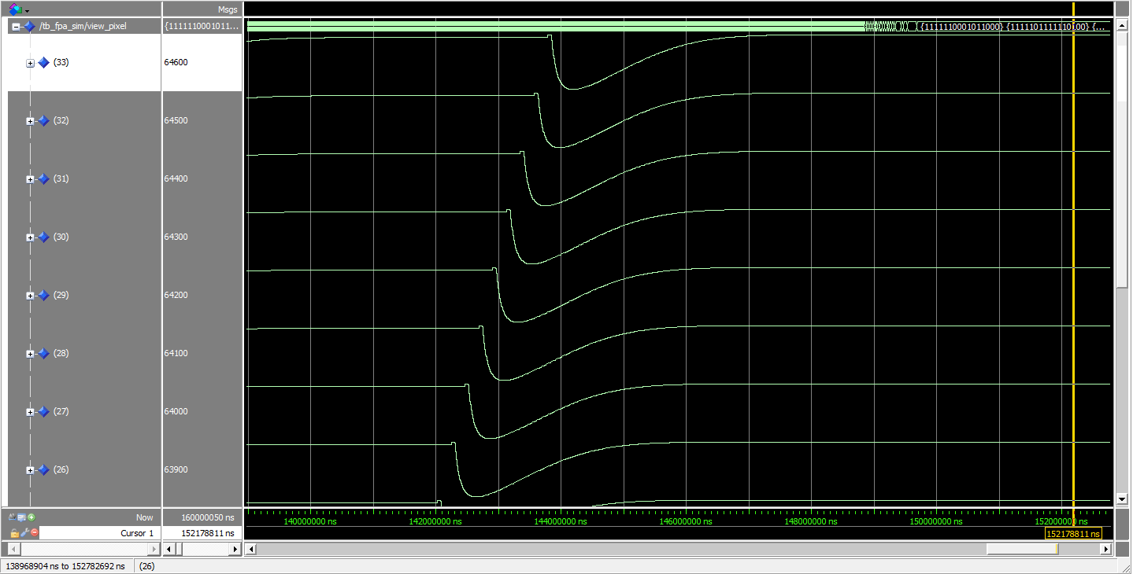
Zoom sur les derniers pixel

Slide 6
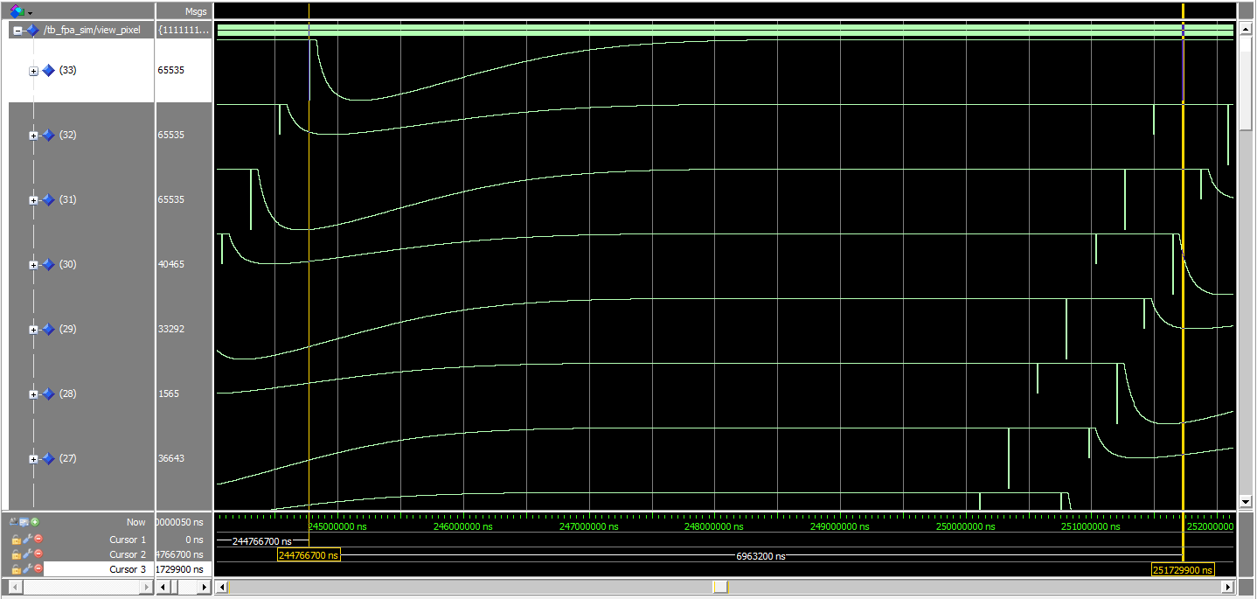
Zoom sur un pixel(avec un max. sur le premier point RAM pulse et dernier point RAM pulse) qui indique le début du pulse et la fin du pulse, delta de(1024*34*200ns=6.963.200ns)!

Slide 7
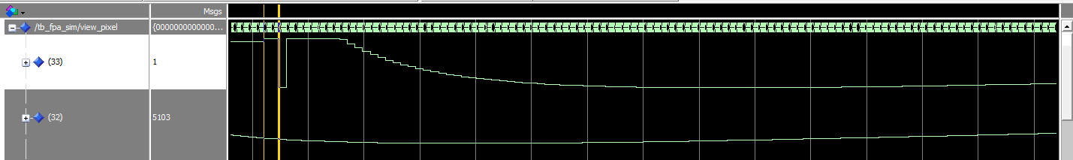
Imperfection? décalage de 6,8us soit (34*200ns) entre le Vo et le premier point de l’Energie.

Slide 8
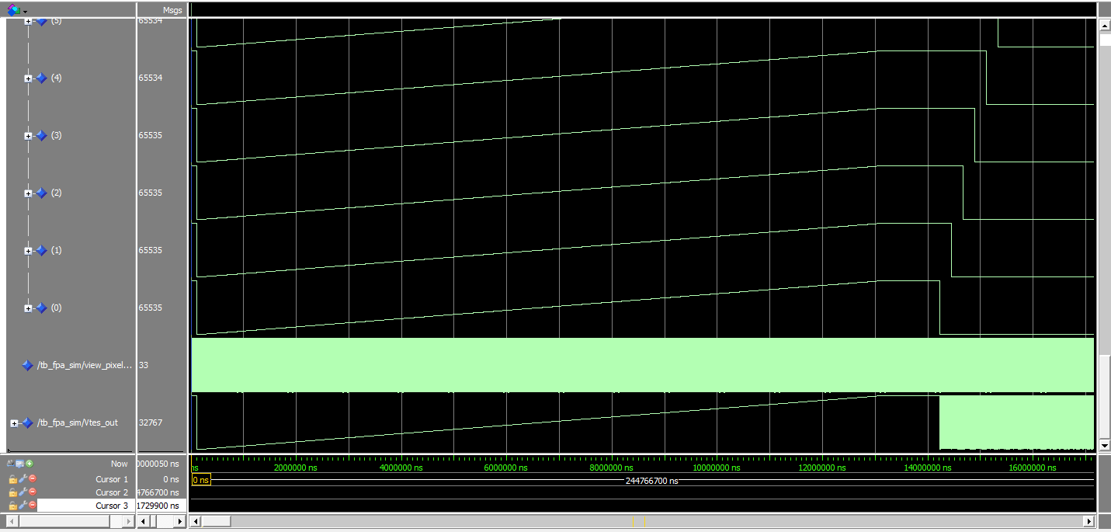
Rampe de V0 ultra rapide (pas de perte de V0)

Slide 9
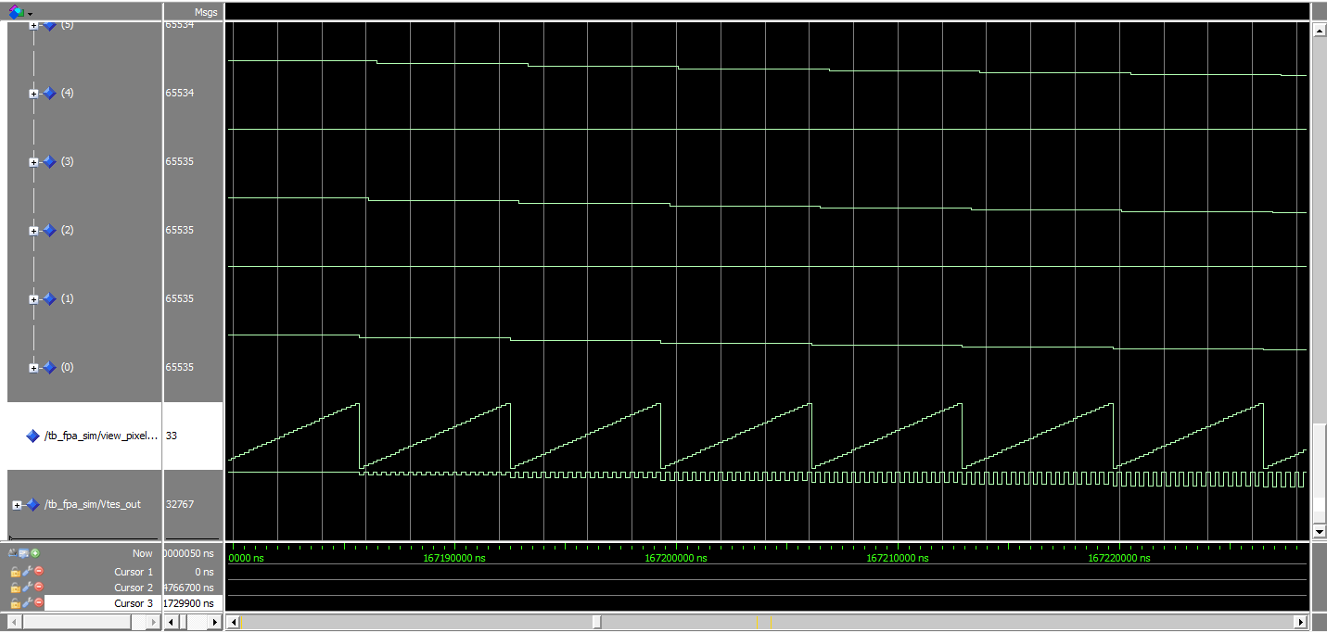
Début de l’activation des pixels paire.

Slide 10
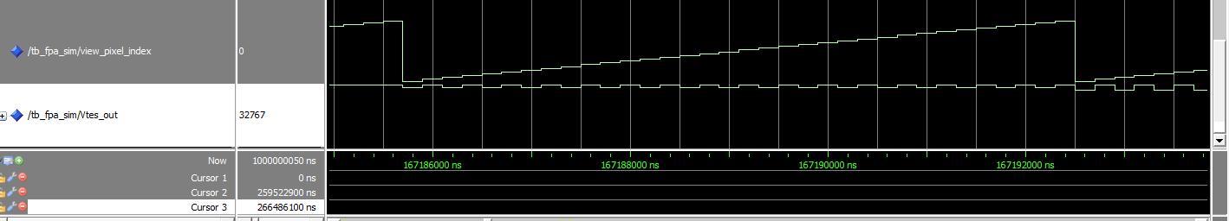
Début de l’activation des pixels paire.

Slide 11
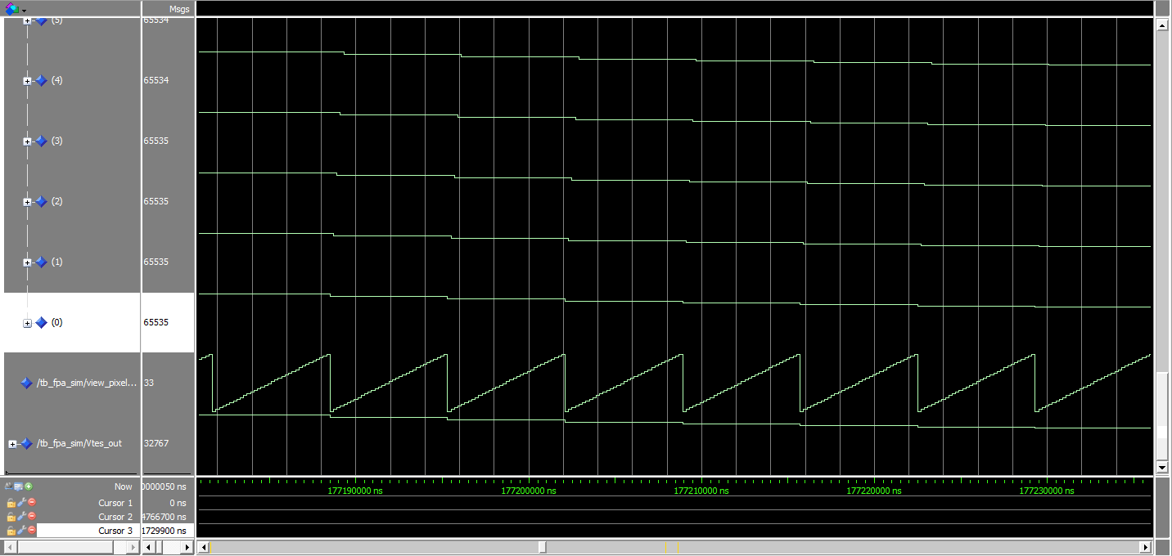
Début de l’activation de tout les pixels.

Slide 12
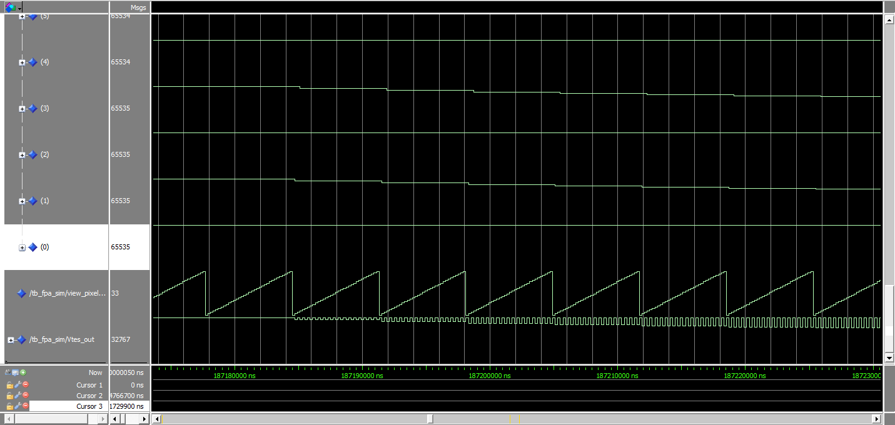
Début de l’activation des pixels impaire.

Slide 13
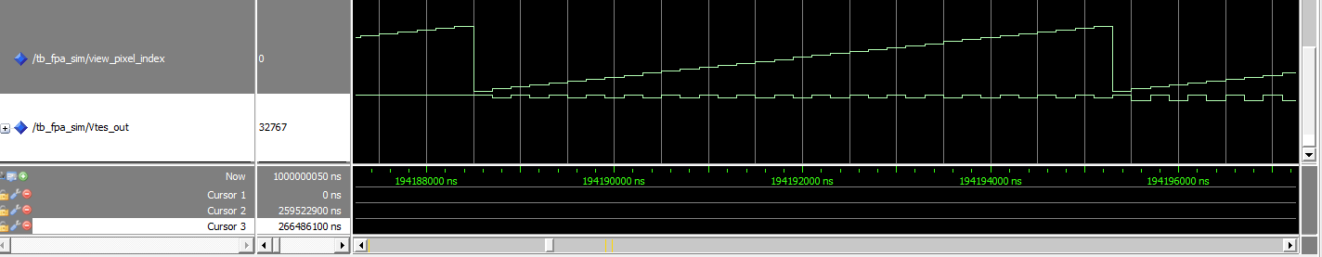
Début de l’activation des pixels impaire

